Slide 1




Avaliação de Tecnologias em Saúde – ATS
Estudo de caso em PACS
Prof. Dr. Paulo Mazzoncini de Azevedo-marques
pmarques@fmrp.usp.br

Slide 2
A Avaliação de Tecnologias em Saúde (ATS) é um processo de investigação das conseqüências clínicas, econômicas e sociais da utilização das tecnologias em saúde. No Ministério da Saúde, a ATS é uma das atribuições da Secretaria de Ciência, Tecnologia e Insumos Estratégicos, através da atuação do Departamento de Ciência e Tecnologia, com o objetivo de institucionalizar a ATS no SUS. Entendem-se como tecnologias em saúde: medicamentos, equipamentos e procedimentos técnicos, sistemas organizacionais, educacionais, de informação e de suporte e os programas e protocolos assistenciais, por meio dos quais a atenção e os cuidados com a saúde são prestados à população.
Implantada em 2008, a Rede Brasileira de Avaliação de Tecnologias em Saúde (REBRATS) tem como objetivo disseminar a cultura de ATS nos serviços de saúde, nas instituições acadêmicas, assim como subsidiar a tomada de decisões pelos formuladores de políticas e gestores. A idéia de formação de uma Rede Brasileira de Avaliação de Tecnologias em Saúde (REBRATS), com a participação de instituições do poder público, de centros de pesquisa científica e de desenvolvimento tecnológico, de hospitais de ensino e de entidades de gestão do SUS e saúde suplementar e de organizações relacionadas ao controle social, nasceu na 2ª. Conferência Nacional de Ciência e Tecnologia em Saúde, em 2004, que deu origem à Política Nacional de Ciência, Tecnologia e Inovação em Saúde (PCTIS).
http://portal.saude.gov.br/portal/saude/profissional/area.cfm?id_area=1026

Slide 3
Solicitação de Estudos
Os gestores do SUS (nas esferas federal, estadual e municipal) podem solicitar estudos de avaliação de tecnologias. As solicitações serão analisadas pelo Ministério da Saúde e o gestor demandante será comunicado da resposta, atendendo aos seguintes prazos:
* Em 15 dias: envio de resposta sobre o tipo de estudo necessário, mencionando se é possível realizar.
* Em 2 meses: elaboração de um Parecer Técnico-Científico, contendo síntese de evidências de qualidade disponíveis.
* Entre 6 e 12 meses: revisões sistemáticas ou estudos de avaliação econômica elaborados com Instituições de Ensino e Pesquisa.
Para fazer o pedido, o gestor preencherá como demandante o Formulário de Solicitação de Estudos em ATS e as eventuais dúvidas podem ser esclarecidas no e-mail: ats.decit@saude.gov.br.
http://portal.saude.gov.br/portal/saude/profissional/area.cfm?id_area=1026

Slide 4
Health Technology Assessment International (HTAi)
HTAi is the global scientific and professional society for all those who produce, use, or encounter HTA. HTAi embraces all stakeholders, including researchers, agencies, policymakers, industry, academia, health service providers, and patients/consumers, and acts as a neutral forum for collaboration and the sharing of information and expertise. With members from 59 countries and six continents, HTAi is a thriving global network.
What is HTA?
HTA is a field of scientific research to inform policy and clinical decision-making around the introduction and diffusion of health technologies.
Health technologies include pharmaceuticals, devices, diagnostics and treatments, and other clinical, public health, and organizational interventions.
http://www.htai.org/index.php?id=419

Slide 5

Parecer Técnico-Científico
Avaliação Tecnológica de Sistema de Arquivamento e Comunicação de Imagens
Membros do núcleo de avaliação de tecnologias em saúde:
Dra. Juliana P. de Souza
Prof. Dr. Paulo M. Azevedo-marques
Prof. Dr. Altacílio A. Nunes

Slide 6
PERGUNTA

Slide 7
Pergunta Estruturada:
População | Pacientes submetidos a exames de radiologia e diagnóstico por imagem
Intervenção | Sistema de Arquivamento e Comunicação de Imagens (PACS)
Comparação | Sistema tela-filme
Parâmetros | Eficácia, eficiência e segurança
Desfechos | Acurácia no diagnóstico e no fluxo de trabalho dos usuários PACS
O uso do PACS, como infraestrutura básica para suporte às atividades de atenção à saúde de pacientes submetidos a exames de radiologia e diagnóstico por imagem, é eficaz, eficiente e seguro, em comparação ao sistema tela-filme?

Slide 8
INTRODUÇÃO

Slide 9
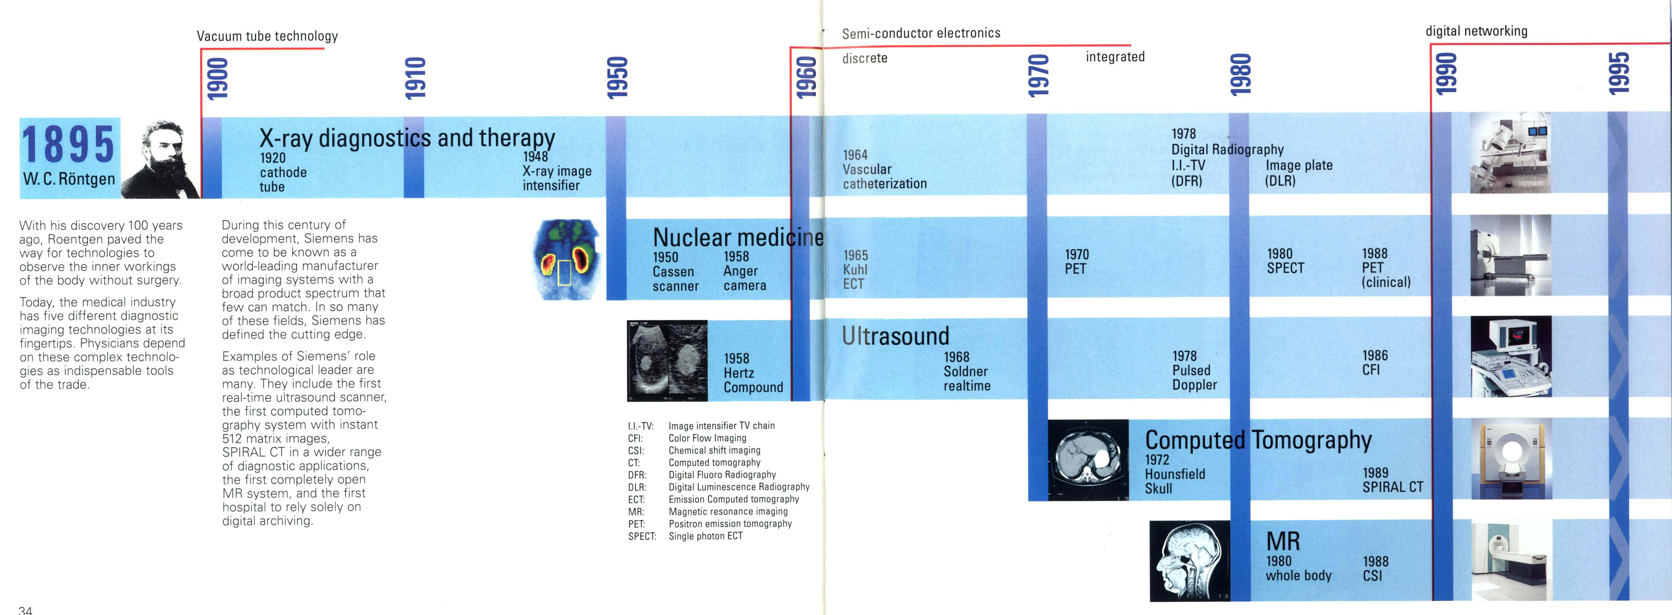
Imagem Médica

Slide 10
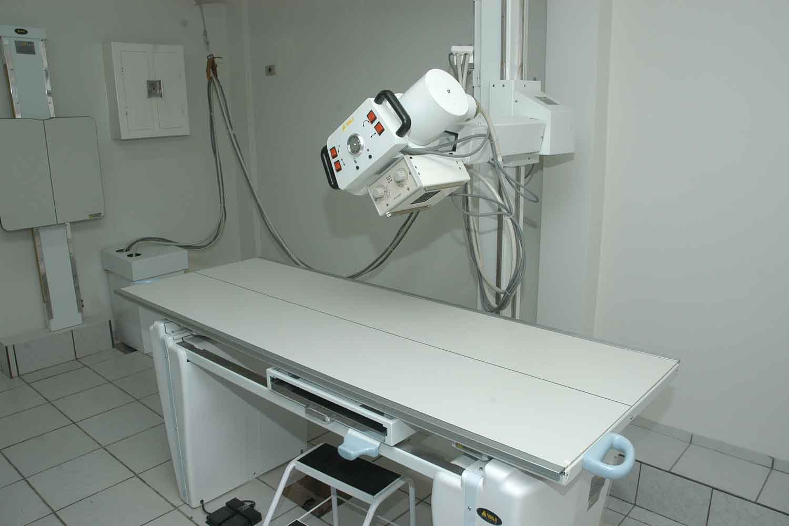
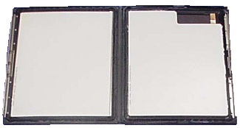
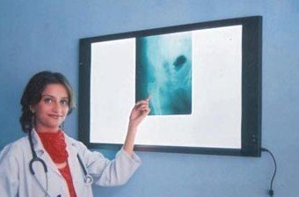
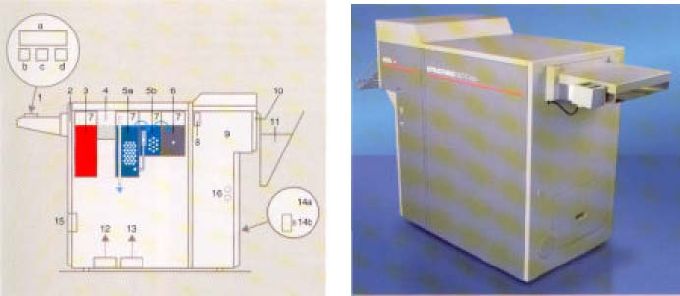
Tecnologia alternativa: Sistema Tela-Filme
Chassi - Raio-X Convencional

Slide 11

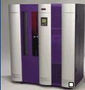
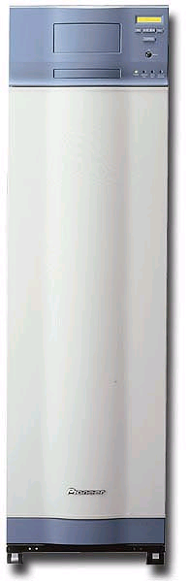
Armazenamento de arquivos
Sistema analógico (filme) e Digital
Disco Magneto-óptico
DVD
Notes:
11

Slide 12
Tecnologia sob avaliação: PACS
Picture Archiving and Communication System
É um sistema de arquivamento e comunicação voltado para o diagnóstico por imagem que permite o pronto acesso, em qualquer setor do hospital ou clínica, de imagens médicas em formato digital, sendo caracterizado por quatro subsistemas:
  Aquisição, exibição, disponibilização e armazenamento de imagens.

Slide 13
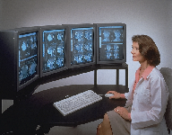
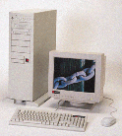

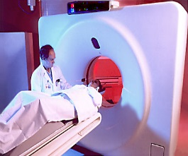

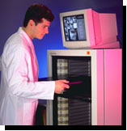
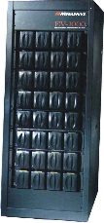
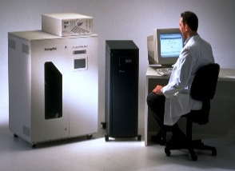
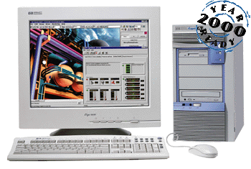
Estação de
visualização
Modalidade
de Imagem
Reconhecimento de voz
PACS
DB
RIS
DICOM
HL-7
Rede de alta
velocidade
DICOM
HIS/MIS
RAID
Firewall
Web-based RIS/PACS/EMR
PACS
Arquivamento

Slide 14
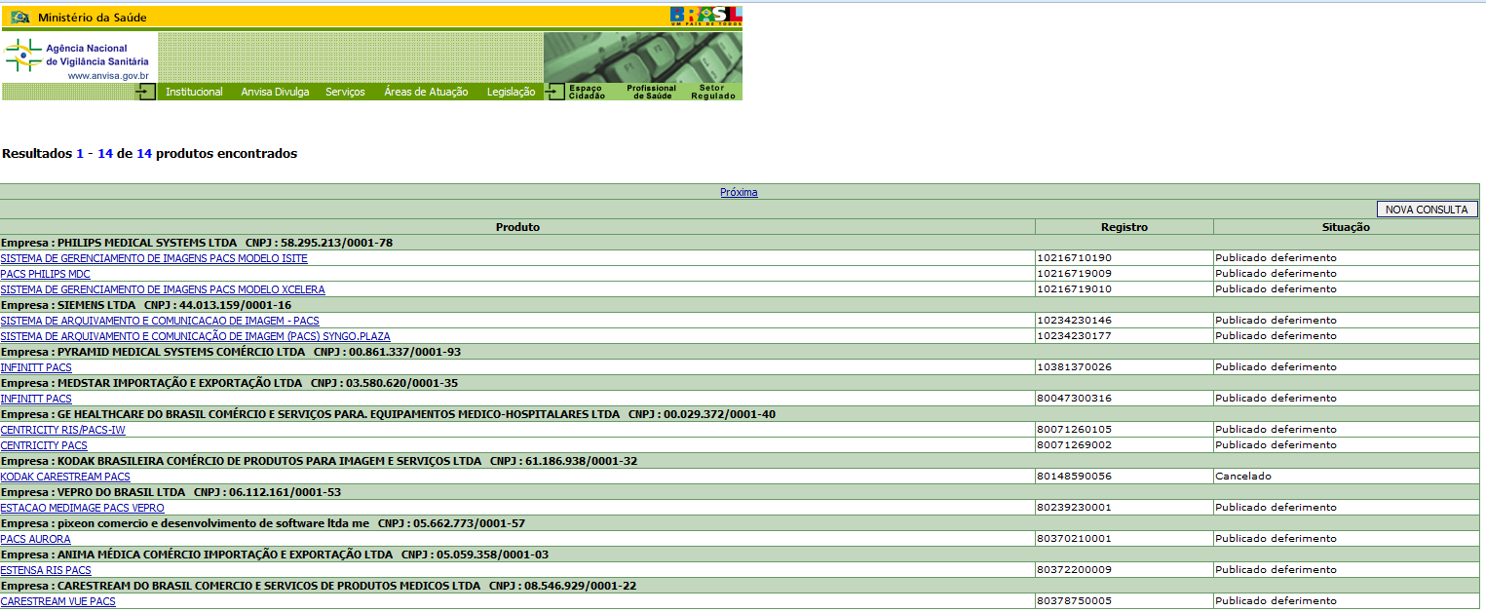
Registros em Órgãos Reguladores
ANVISA – 22/02/2013

Slide 15
BASE DE DADOS E ESTRATÉGIAS DE BUSCA

Slide 16






Base de Dados

Slide 17
Palavras-Chaves
PACS - Picture Archiving and Communication System
film-screen
security
efficiency
effectiveness
cost benefit analysis
financing
radiology - radiologic

Slide 18
Estratégias de Buscas
The Cochrane Library | (“Picture Archiving and Communication System” OR PACS OR Film-Screen) AND (Security OR efficiency OR effectiveness OR “cost benefit analysis”' OR financing) AND (radiology or radiologic)
PubMed | (“Picture Archiving and Communication System” OR PACS OR Film-Screen) AND (Security OR efficiency OR effectiveness OR “cost benefit analysis” OR financing) AND (radiology or radiologic) AND (“diagnostic imaging”)
LILACS | (“Picture Archiving and Communication System” OR PACS OR Film-Screen) AND (Security OR efficiency OR effectiveness OR “cost benefit analysis” OR financing) AND (radiology or radiologic) AND (“diagnostic imaging”)
CRD | (`Picture Archiving and Communication System' OR PACS OR Film-Screen) AND (security OR efficiency OR effectiveness OR `cost benefit analysis' OR financing) AND (radiology or radiologic)
IEEE | ((“Picture Archiving and Communication System” OR PACS OR Film-Screen) AND (Security OR efficiency OR effectiveness OR “cost benefit analysis” OR financing))
REBRATS | PACS OR film-screen

Slide 19
CRITÉRIOS DE SELEÇÃO E EXCLUSÃO DE ARTIGOS

Slide 20
Critérios de Inclusão
Artigos de revisão (sistemática ou não), metanálises, relatórios técnicos, relatos de casos e resumos;
Idiomas português, espanhol ou inglês;
Sem limite de tempo;
Estudos que avaliam o uso de PACS ou sistema tela-filme em:
  Avaliação de Tecnologias em Saúde (ATS);
  Eficácia, eficiência e segurança.
Com ou sem parâmetro de comparação;
Sem restrição das imagens utilizadas na avaliação.

Slide 21
Critérios de Exclusão
Estudos repetidos;
Cartas, editoriais e comentários;
Texto completo indisponível;
Estudos em animais;
Métodos de desenvolvimento das tecnologias;
Qualquer outra metodologia não relacionada à ATS ou aos parâmetros de avaliação (segurança, eficiência ou eficácia);
Avaliações sem fundamentos científico.

Slide 22
IDENTIFICAÇÃO
SELEÇÃO
Publicações Identificadas: 481
PubMed: 251 Cochrane: 8
LILACS: 125 CDR: 5
IEEE: 92 REBRATS: 0
Remoção das duplicatas: 346
PubMed: 185 Cochrane: 3
LILACS: 62 CDR: 4
IEEE: 92 REBRATS: 0
Exclusão por título e resumo: 298
PubMed: 163 Cochrane: 3
LILACS: 51 CDR: 0
IEEE: 81 REBRATS: 0
INCLUÍDOS
ELEGIBILIDADE
Estudos incluídos: 13
PubMed: 5 Cochrane: 0
LILACS: 2 CDR: 1
IEEE: 2 REBRATS: 0
Especialista: 3
Leitura completa: 48
PubMed: 22 Cochrane: 0
LILACS: 12 CDR: 4
IEEE: 10 REBRATS: 0
Exclusão leitura completa: 28
PubMed: 17 Cochrane: 0
LILACS: 10 CDR: 3
IEEE: 8 REBRATS: 0

Slide 23
RESULTADOS DOS ESTUDOS SELECIONADOS

Slide 24
Dos 10 artigos incluídos por bases de dados:

Slide 25
RECOMENDAÇÕES:
A favor da tecnologia

Slide 26
Com base nos 13 artigos incluídos:
77% de artigos (entre os anos 90 e 2004) – a adoção da tecnologia PACS já foi feita, o que aponta para um estudo e possível adoção tardia no Brasil;
15% dos artigos (os mais recentes) NÃO discutem a adoção da tecnologia, e sim apresentam avaliações relativas aos resultados obtidos com ela, como:
Financeiro e diretamente mensuráveis:
  Planejamento financeiro para suportar as trocas entre as tecnologias em um período de 5 a 10 anos, sem impacto financeiro ao longo do período;
  A adoção de PACS pode ampliar a capacidade de realização de exames da instituição.
Ganhos de outra naturezas e não diretamente mensuráveis:
  Aumento da agilidade do atendimento;
  Maior suporte à tomada de decisão clínica, devido ao acesso facilitado à exames anteriores;
  Redução do volume de exames repetidos solicitados;
  Maior facilidade de informação e auditoria de processos e serviços.

Slide 27
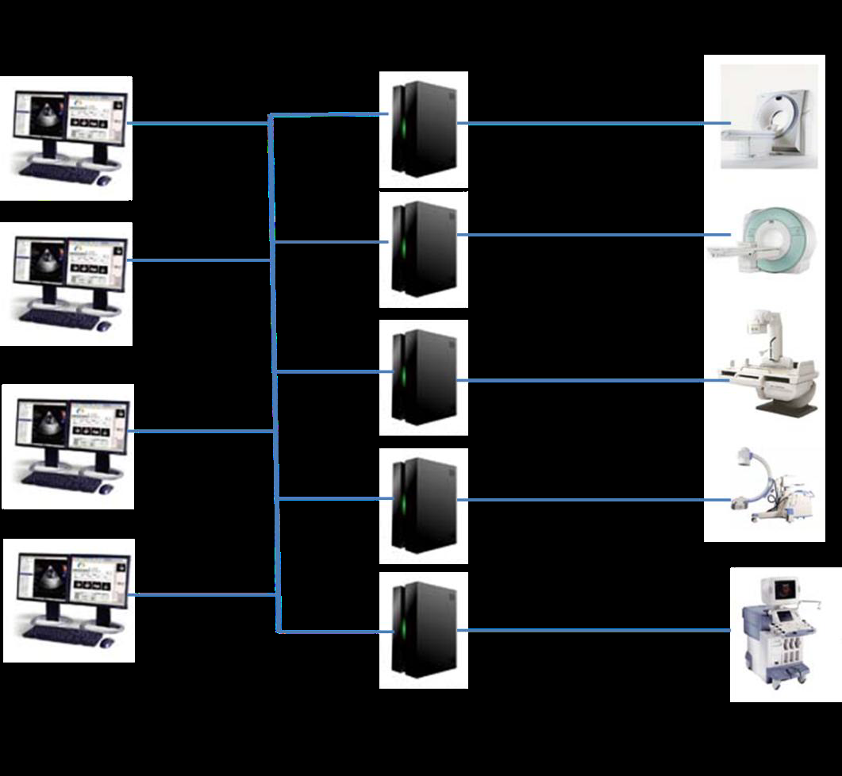
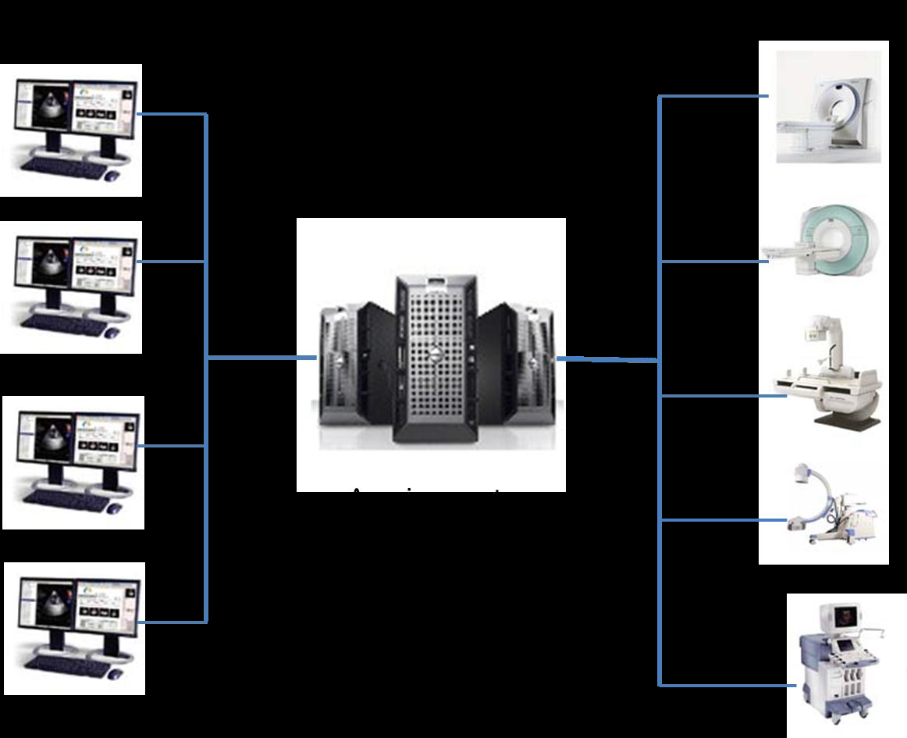
Avaliação econômica:
Análise de Impacto Orçamentário e Análise de Custo-Efetividade de uso do Sistema de Arquivamento e Comunicação de Imagens - PACS
Arquitetura de mini-PACS descentralizado
Arquitetura de PACS centralizado

Slide 28
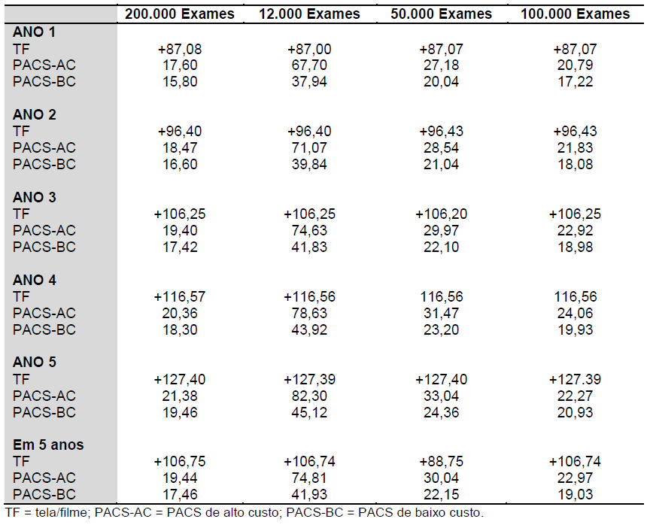
Resumo do IO (%) do sistema tela/filme, PACS de alto custo e PACS de baixo custo considerando-se a realização de 200.000, 12.000, 50.000 e 100.000 exames/ano, por um período de cinco anos.

Slide 29
Conclusões
Pelos resultados demonstrados na AIO, o sistema tela/filme apresentou grande impacto no orçamento em todos os cenários avaliados, sendo que em todos os casos seus custos ultrapassam o teto orçamentário, ao passo que tanto o PACS de alto custo, quanto o de baixo custo, mostraram representar impacto orçamentário que proporciona economia de recursos, sobretudo o mini-PACS. Diante desses achados é recomendável a serviços de saúde qualquer natureza a implantação e utilização do sistema PACS. Entretanto há que se considerar que as tecnologias que acompanham o sistema PACS atualmente estão em contínuo avanço, podendo representar em curto espaço de tempo mudanças na composição de custos, tanto para cima ou para baixo, sendo necessárias avaliações contínuas, considerando-se sempre as características do serviço de saúde, o perfil dos usuários e o grau de expertise do corpo clínico.
Importante realçar que diante do quadro atual, o PACS além de representar menores custos e impacto orçamentário, em qualquer contexto, há ainda ganhos de produtividade do serviço, sendo que em muitos relatos há referência de incrementos de produtividade da ordem de 200 a 300%. Notadamente isso requer preparo de toda a equipe, dado o grande aumento de demanda associado, como por exemplo, maior agilidade na emissão de laudos, bem como, toda infraestrutura operacional necessária a uma demanda além da planejada.

Slide 30
Avaliação de Tecnologias em Saúde – ATS
Estudo de caso em PACS
Prof. Dr. Paulo Mazzoncini de Azevedo-marques
pmarques@fmrp.usp.br

